Slide 1

Уже несколько десятилетий мы верны традиции широко и всенародно встречать праздник защитника Отечества и отмечать его с особой торжественностью и теплотой.

Slide 2
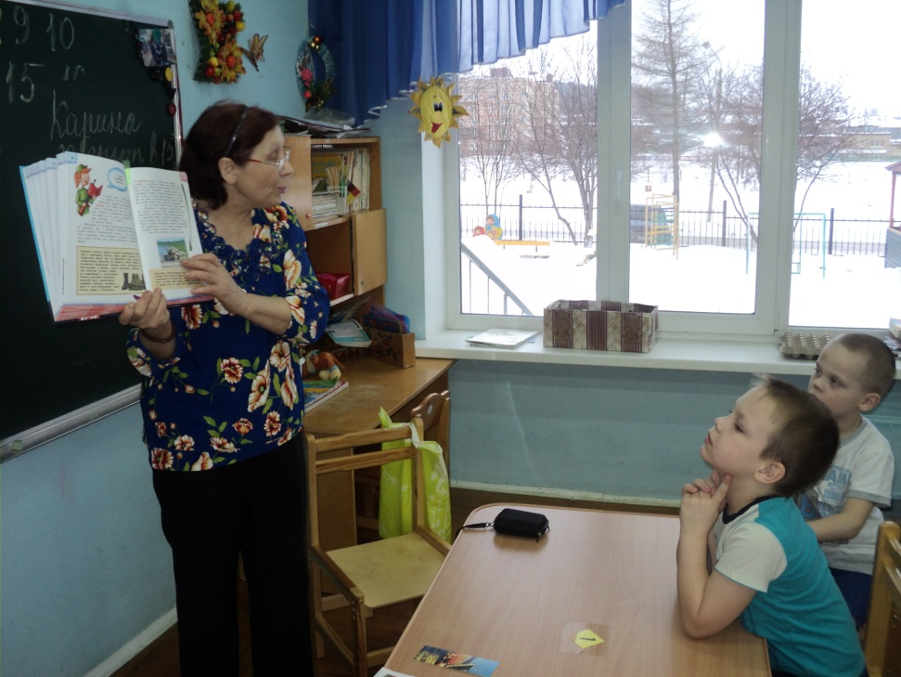
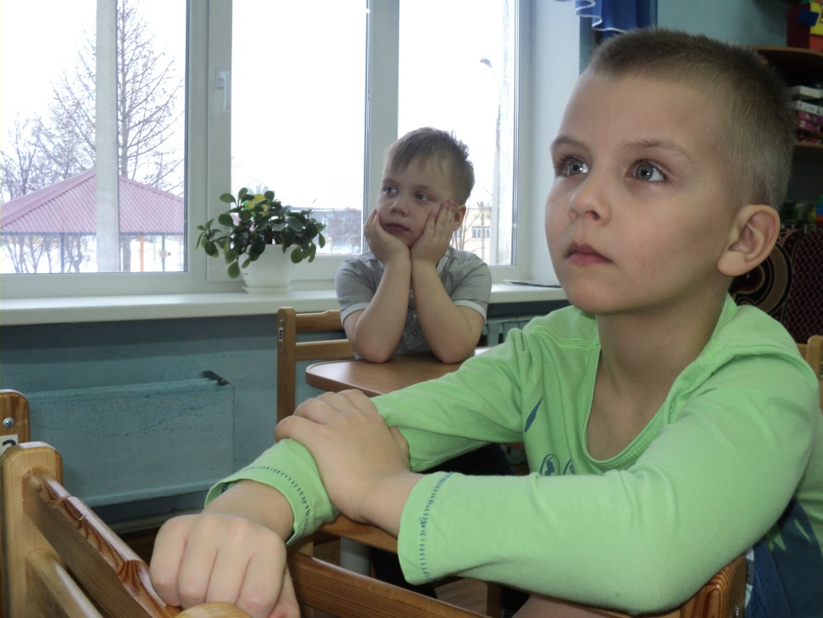
К 23 февраля библиотекарь поселка Кирзавод Наталия Глебовна подготовила интересную игровую программу, и навестила воспитанников МАДОУ № 50.
Во время игровой программы мальчики превращались в отважных капитанов, ловких юнг и умелых штурманов. А еще мальчишки получили возможность блеснуть эрудицией и продемонстрировать свои знания. Так же ребята ознакомились с книгами о наших защитниках, стихами о боевых буднях солдат, о военных наградах.

Slide 3
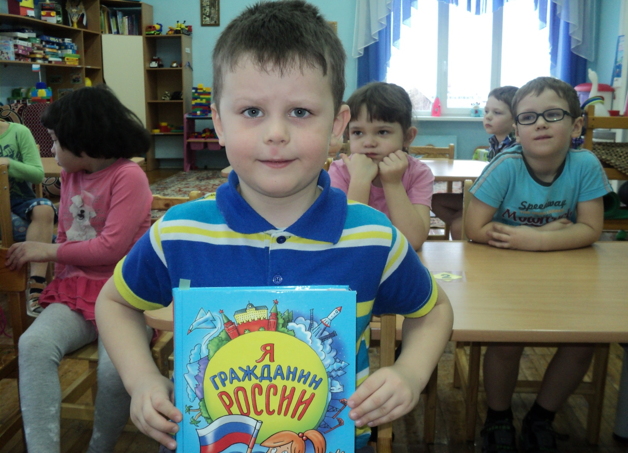

Slide 4
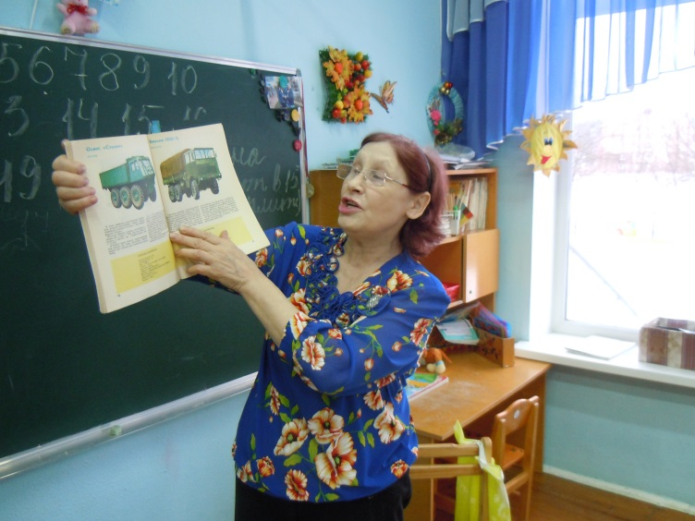
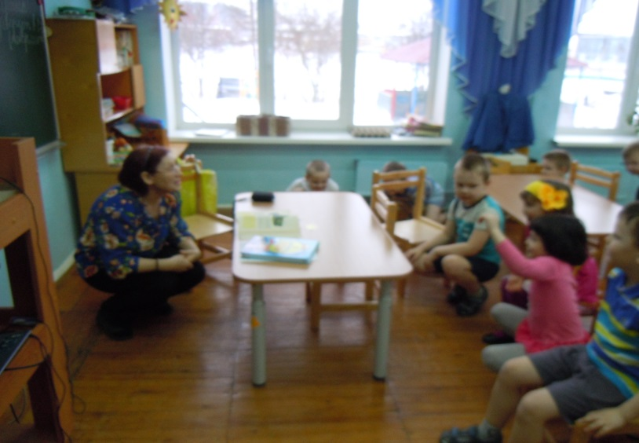
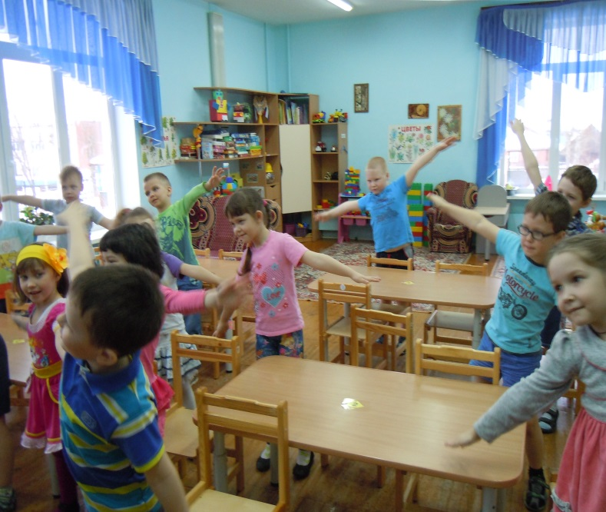
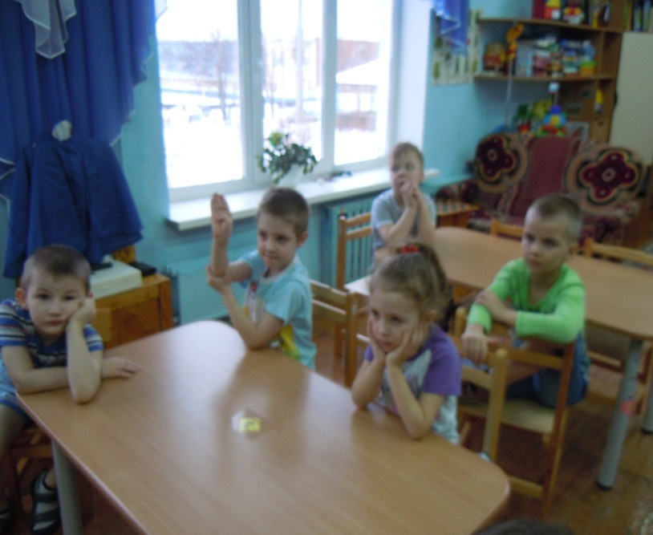

Slide 5
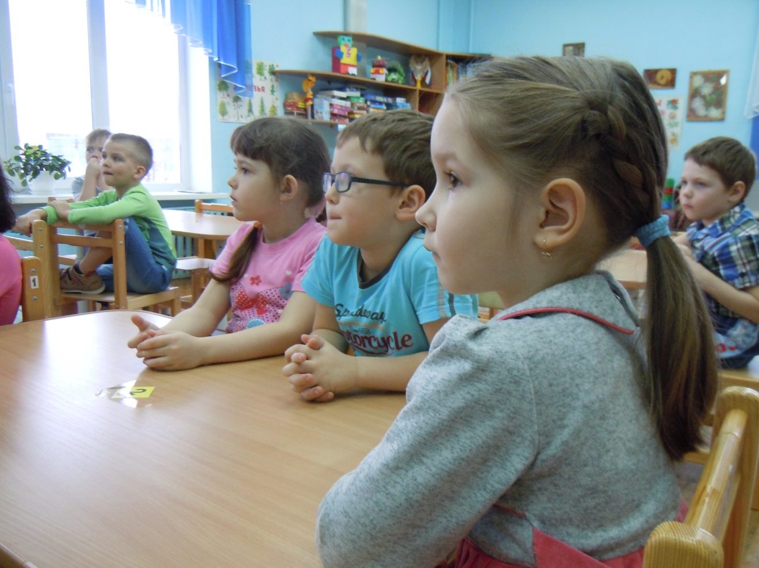
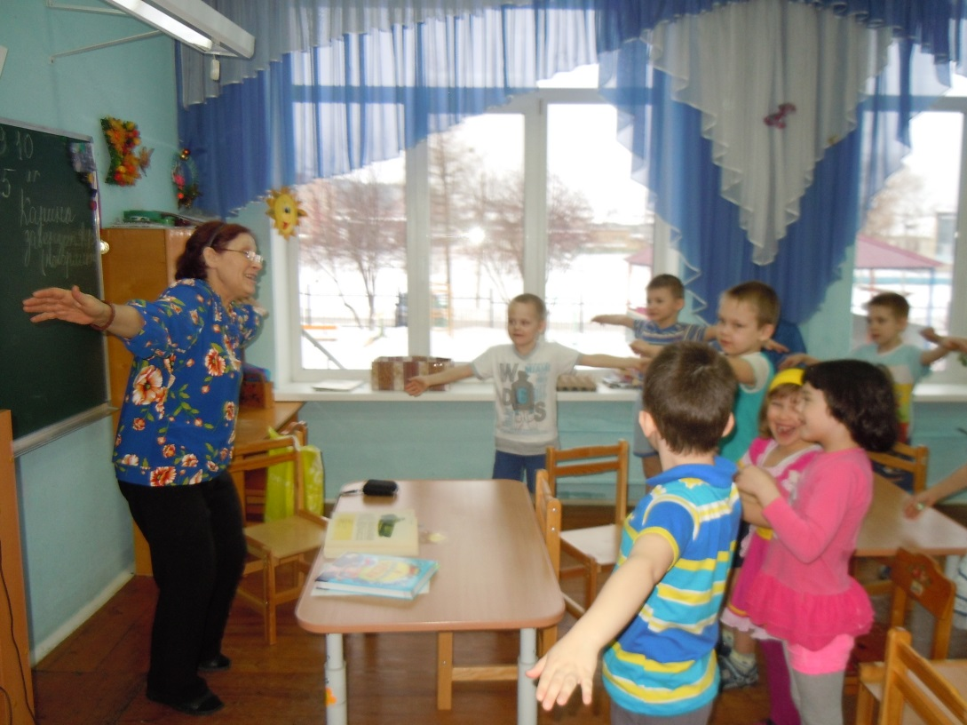

Slide 6


